Slide 1
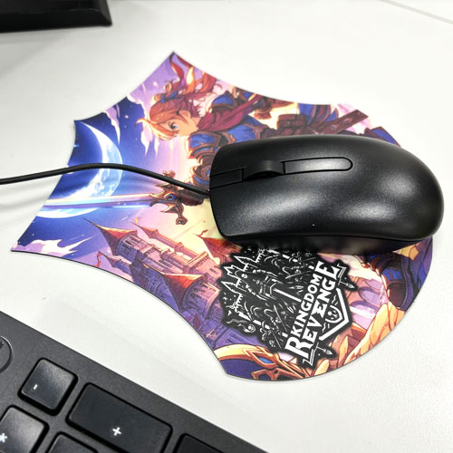
【提案書】
オリジナル全面フルカラーマウスパッド
特徴
5枚からの小ロットでオリジナルのマウスパッドが安価で作成できます。全面フルカラー印刷が可能で、マウスパッドの形状も自由にできるので、イメージした思い通りのグッズが作れます。
商品写
納期
納期スペース
仕様
素材: 表 エンボスラミ/裏 ラバー
サイズ: W180×H160mm以内
包装: 要相談
備考: 印刷：インクジェット
お見積
お見積りスペース

